Slide 1
语文（人教版）八年级 上册
第一单元 第五课
国行公祭，为佑世界和平
铭记历史 珍爱和平
主讲人：PPT818

Slide 2
学习目标
1.认真阅读课文，把握课文的主要内容和写作思路。（重点）
2.了解不同体裁新闻作品的结构和特点（难点）
3.铭记历史，不忘国耻，养成阅读新闻的习惯，关注社会生活，培养热爱和平的思想感情。

Slide 3
作者简介
“钟声”是“中国之声”的简称，暗中蕴含有“警世钟声”的寓意。它是人民日报国际评论，以“钟声”为笔名的国际评论自2008年11月推出后产生了较大影响。以正面阐述中国对一些国际问题和涉华问题的立场与主张为重点，在风格上以快速反应、尖锐鲜明见长。

Slide 4
读一读
公祭（ｊì） 宝鼎（ｄǐｎɡ） 国殇（ｓｈāｎɡ）
杀戮（ｌù） 悼念（ｄàｏ） 惨绝人寰（ｈｕáｎ）
篡改（ｃｕàｎ） 抵赖（ｌàｉ） 妄图（ｗàｎɡ）
警惕（ｔì） 呓语（ｙì） 振聋发聩（ｋｕì）
遁形（ｄùｎ） 矢志（ｓｈǐ） 捍卫（ｈàｎ）
誓言（ｓｈì） 彰显（ｚｈāｎɡ） 磅礴（ｐáｎɡｂó）

Slide 5
词语掌握
【惨绝人寰】 人世上还没有过的悲惨，形容悲惨到了极点。人寰，人间。
【颠倒黑白】 把黑的说成白的，把白的说成黑的，比喻歪曲事实，混淆是非。
【振聋发聩】 比喻唤醒糊涂麻木的人。聩，聋。
【沧海桑田】 大海变成农田，农田变成大海，形容世事变化很大。
【一以贯之】 泛指用一种思想理论贯穿于始终。

Slide 6
知识链接
本文的体裁也属于新闻
新闻评论，是媒体编辑部或作者对新近发生的有价值的新闻事件和有普遍意义的紧迫问题，运用分析和综合的方法，就事论理，就实论虚，有着鲜明针对性和指导性的一种新闻文体。
新闻评论一般具有时效性、针对性、准确性、说理性和思想性的特点，也就是：
①因时而评，新闻性强； ②缘事而发，寓理于事；
③内容贴近，题材广泛； ④大众视角，公民写作。

Slide 7
写作背景
2017年12月13日，是南京大屠杀惨案发生80周年，也是第四个南京大屠杀死难者国家公祭日，中国再次以隆重的公祭仪式悼念死难同胞。《人民日报》的记者就此事件写了这篇新闻评论，深切缅怀南京大屠杀的无辜死难者，警醒世人，牢记历史，勿忘国耻。

Slide 8
初读感知
1、课文以《国行公祭，为佑世界和平》作为标题，有什么作用？
（1）点明了这则新闻评论的主要内容和写作目的。
（2）标题简明、醒目，能够引起读者的关注。

Slide 9
初读感知
2、听课文朗读，说说课文主要写了哪些内容。
这篇文章开篇用概括性的语言简述第四次南京大屠杀国家公祭日的基本情况，阐明了国家公祭的必要性和意义，同时也表达了中国捍卫世界和平的坚定信念。

Slide 10
初读感知
课文结构
第一部分（第1段）
点明主要事件，交代事件背景。
第二部分（第2~4段）
写全世界的正义之士和日本右翼分子对南京大屠杀的不同态度，批判了日本右翼分子否认历史的顽固态度。
第三部分（第5、6段）
写南京成为国际和平城市，中国矢志捍卫世界和平。

Slide 11
精读品味
1、这篇文章是怎样开头的？这样写有什么作用？
引用宝鼎铭文，一方面点明文章的内容，增强现场感；另一方面丰富文章的内容，增添表现力。
2、第一段“1937年12月13日，侵华日军野蛮侵入南京，随后制造了惨绝人寰的南京大屠杀惨案，30万中国同胞惨遭杀戮”一句采用了什么记叙顺序？这样写有什么好处？
插叙。这句话交代了“南京大屠杀”的时间和死亡人数，补充说明文章的背景，使情节更加完整。

Slide 12
精读品味
3. 写日本右翼分子否认历史、美化侵略战争的事实，有什么作用？
列举日本右翼分子否认历史、美化侵略战争的无耻行径，与第2段形成鲜明对比，批判了日本右翼分子否认历史的顽固态度。
4.试分析本文最后一句话的作用。
本句起到了画龙点睛、升华主旨的作用，强调了中国捍卫世界和平的决心。

Slide 13
拓展探究
1、日军罪行可谓罄竹难书，面对南京大屠杀这段历史，我国举行公祭，其目的是什么呢？请结合第一段的内容进行阐述。
文章开篇简要揭示了日军南京大屠杀的罪行，明确公祭的初衷是悼念死难同胞，让中国人民永远牢记南京大屠杀历史，与全世界爱好和平与正义的人们共同维护和平。

Slide 14
拓展探究
2、是啊，我们中华民族有着悠久的历史、灿烂的文化，但是“南京大屠杀”这样的奇耻大辱，这样惨绝人寰的灾难也更要铭记于心。回颐历史看看现实，我们中学生该如何肩负使命才能新树民族尊严，新铸中华辉煌呢?
以史为鉴可以知兴衰，所以我们不仅要记住我们引以为豪的悠久历史、灿烂文化，更应该牢记惨绝人寰的灾难，牢记中华民族的奇耻大辱，因为它更能警醒我们如何走好今后的路。

Slide 15
小结
本文报道了第四个南京大屠杀死难者国家公祭日，中国再次以隆重的公祭仪式悼念死难同胞的事件，主要讲述了全世界的正义之士以不同的方式纪念死难者和日本右翼分子对历史的否认，态度鲜明地批判了日本右翼分子的态度，表明了中国人民将铭记历史，捍卫世界和平。

Slide 16
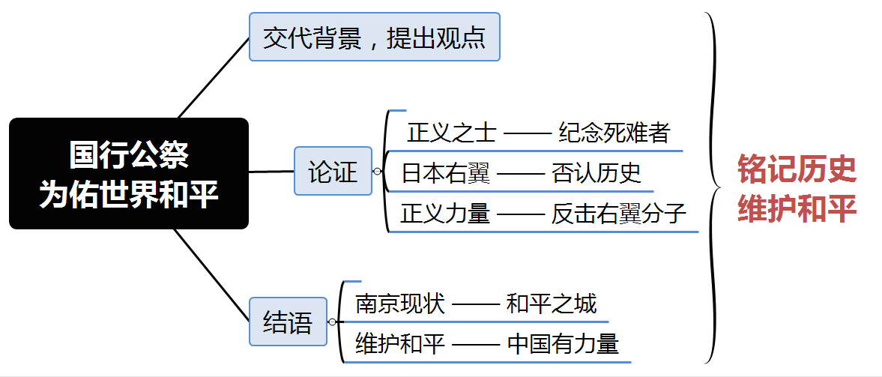
板书设计

Slide 17
语文（人教版）八年级 上册
感谢各位的聆听

